Slide 1
Autarcie et ouverture: les politiques culturelles du fascisme à l’étranger
Caroline Pane
Docteure en Histoire contemporaine
Enseignante d’Italien
Aix Marseille Univ, CNRS, TELEMMe

Slide 2
Introduction
Complexité et ambiguïté du fascisme italien
Présence et Rayonnement
3 parties:
La naissance du fascisme à l’étranger
Les Case d’Italia: « temples » de la liturgie fasciste
Les relations culturelles internationales de l’Italie fasciste

Slide 3
1. La naissance du fascisme à l’étranger
« Una nazione fuori dalla nazione », P. Parini (1935)
1

Slide 4
Giuseppe Bastianini
Secrétaire des fasci all’estero (1923 – 1927)
Une internationale fasciste ?
Mussolini: le choix des autorités consulaires.
1925: Decalogo del fascista all’estero
« Rispettare i rappresentanti dell’Italia all’estero e obbedire alle loro direttive e istruzioni » (art. 5)
1927: Direzione Generale degli Italiani all’estero , Ministero degli Affari Esteri
2

Slide 5
Piero Parini
Représentant du parti et de l’État
Secrétaire des fasci all’estero et Directeur de la Direzione degli italiani all’estero (MAE) (1928-1944)
Les fasci all’estero : une mission « spirituelle et d’assistance »
«Compito essenziale dei Fasci è l’assistenza ai connazionali all’Estero », Statuto dei fasci all’estero, art. 6.
Processus de suppression ou fascisation des associations caritatives et de bienfaisance.
3

Slide 6
Citations
Nessuna antinomia, nessun dualismo, nessun doppione, nei riguardi delle Rappresentanze consolari e diplomatiche. Il profondissimo equilibrio politico di Mussolini, la sua concezione severa e serena dello Stato Fascista, tracciava immediatamente i limiti dell’azione rispettiva: allo Stato tutti i doveri e tutti i poteri attraverso i suoi legittimi rappresentanti all’estero, ai Fasci i compiti spirituali e assistenziali corrispondenti all’etica del Fascismo.
Piero Parini, Gli italiani nel mondo, Milan, Mondadori, 1935, p. 45.
L'argomento più persuasivo ed efficace resta sempre quello dell'assistenza effettiva, del soccorso materiale e morale, di quel complesso di provvidenze, insomma, che fanno sentire al lavoratore italiano all'estero che in ogni eventualità lo Stato fascista è e sarà presente per lui, e soprattutto per la sua famiglia.
Piero Parini au consul de Marseille, 14 mai 1929, in Archivio storico del Ministero degli Affari Esteri, Ambasciata d’Italia a Parigi, Busta 194 fasc. 3.

Slide 7
2. Les Case d’Italia: « temples » de la liturgie fasciste
4

Slide 8
Case d’Italia
Dépendent de la DGIE (Direzione generale degli Italiani all’estero) du Ministero degli Affari Esteri.
Naissances locales puis enquête en 1933 et normalisation.
Le Case d’Italia « debbono ricadere in pieno sotto il controllo e la guida delle Regie Rappresentanze all’estero » (Circolare della DGIE n°17, 15 maggio 1936).
Elles regroupent dans un même espace: le siège administratif du consulat (ou agence consulaire) , le siège politique du fascio, un ensemble d’activités d’assistance, culturelles, éducatives et sportives.

Slide 9
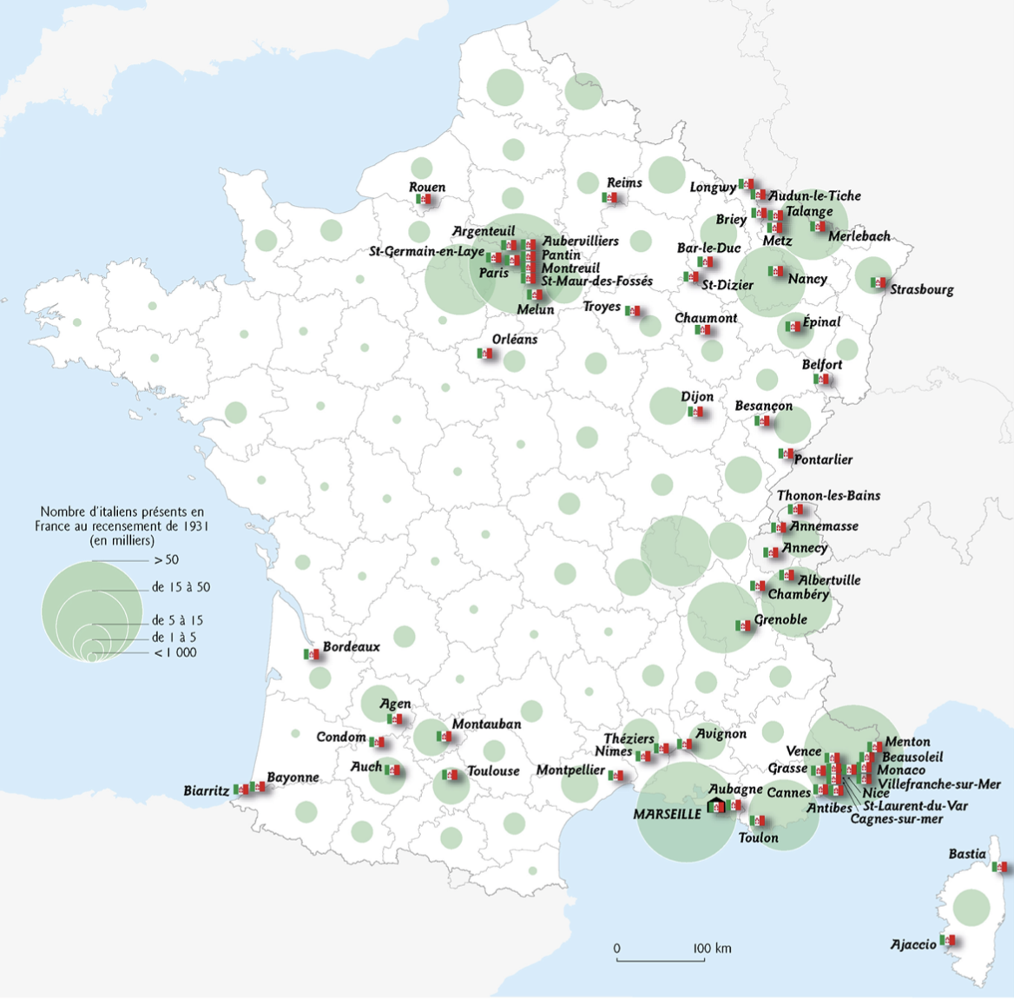
Case d’Italia en France
5

Slide 10
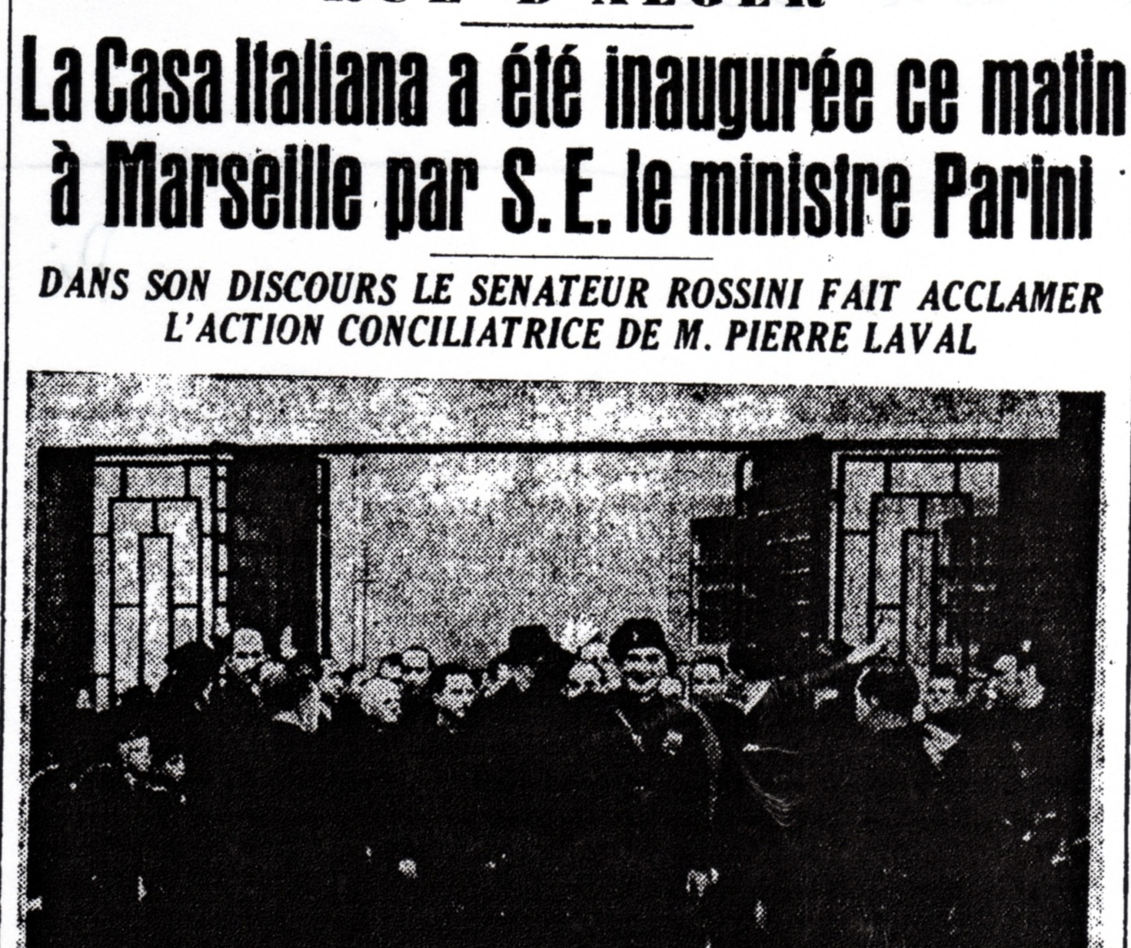
La Casa d’Italia de Marseille inaugurée en novembre 1935
6

Slide 11
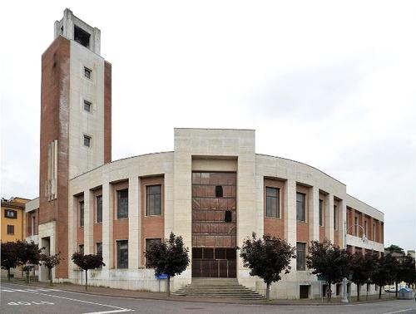
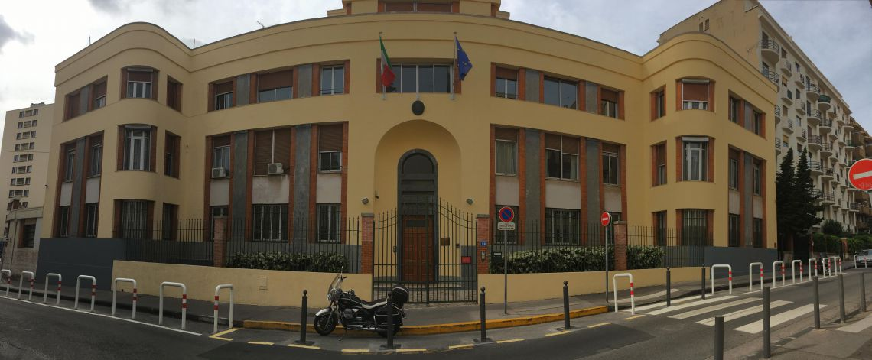
7
8
Casa di Marsiglia / Casa di Predappio

Slide 12
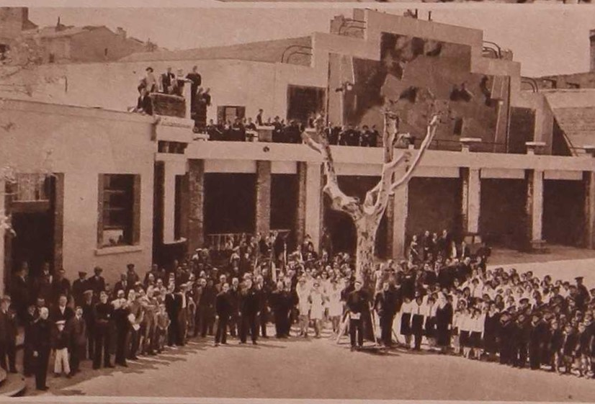
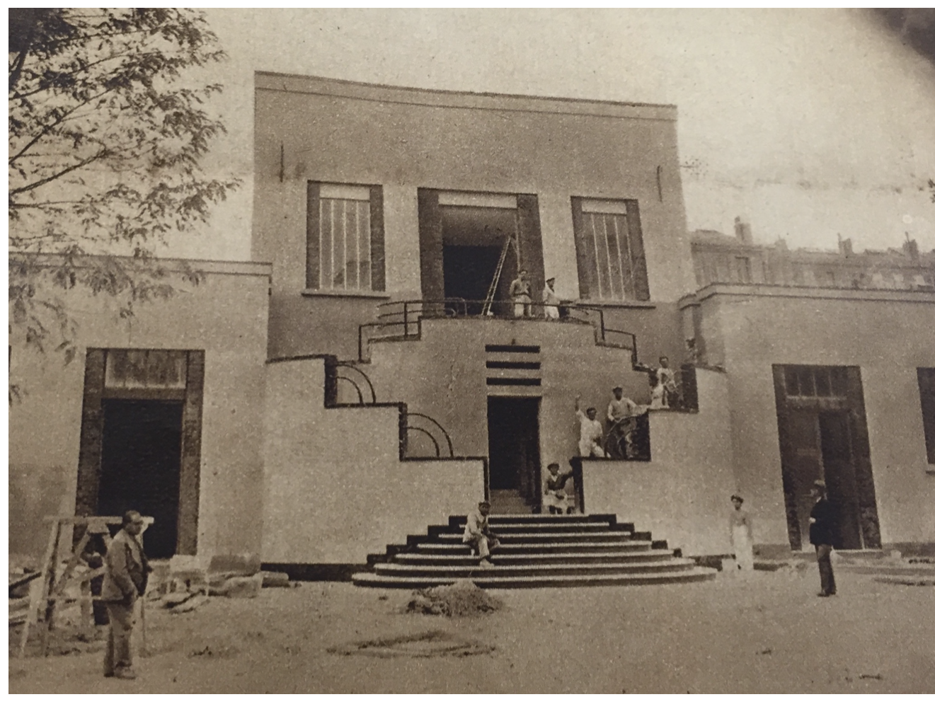
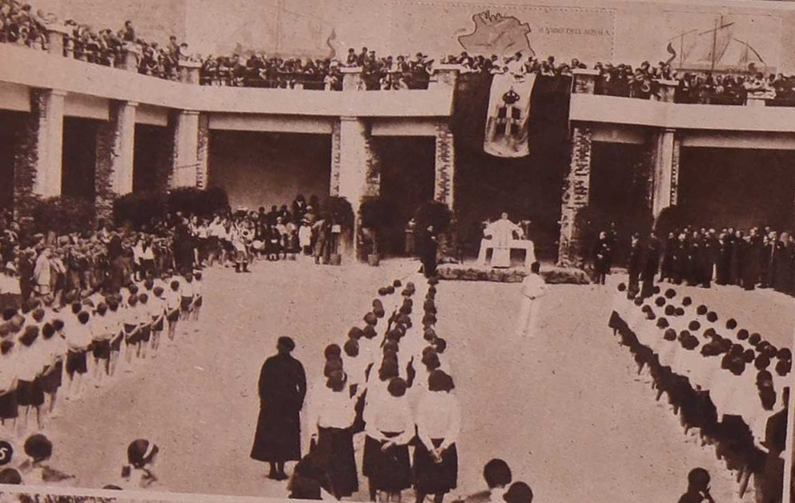
Un temple de la liturgie fasciste
9
10
11

Slide 13
Consuls: « prêtres de la nouvelle foi »
[Il Consolato] oramai è il tempio dei catecumeni della Patria nuova, l’altare ove si inginocchiano i nuovi italiani, e, nella nuova religione, nella mistica fiamma che Massimo d’Azeglio, fatta l’Italia, aspettava di veder sorgere ancora, i Consoli, non più funzionari, non più ubbidienti autorità politiche o freddi e inerti tutori legali, sono gli attivi sacerdoti della nuova fede, i missionari del nuovo amore, gli apostoli delle rivelate verità. (La Stampa, 1929)

Slide 14
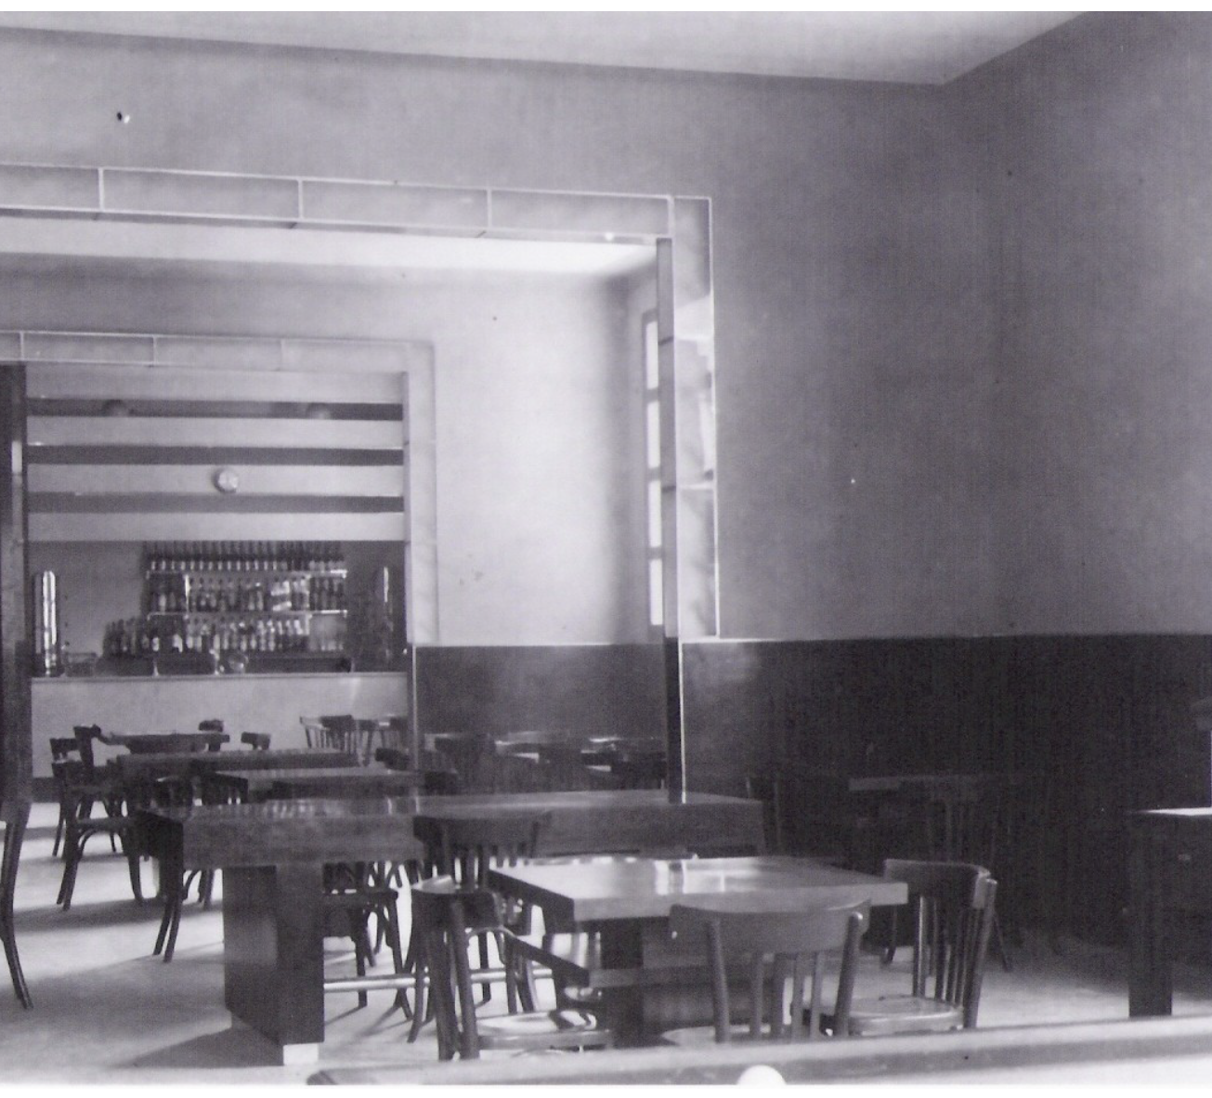
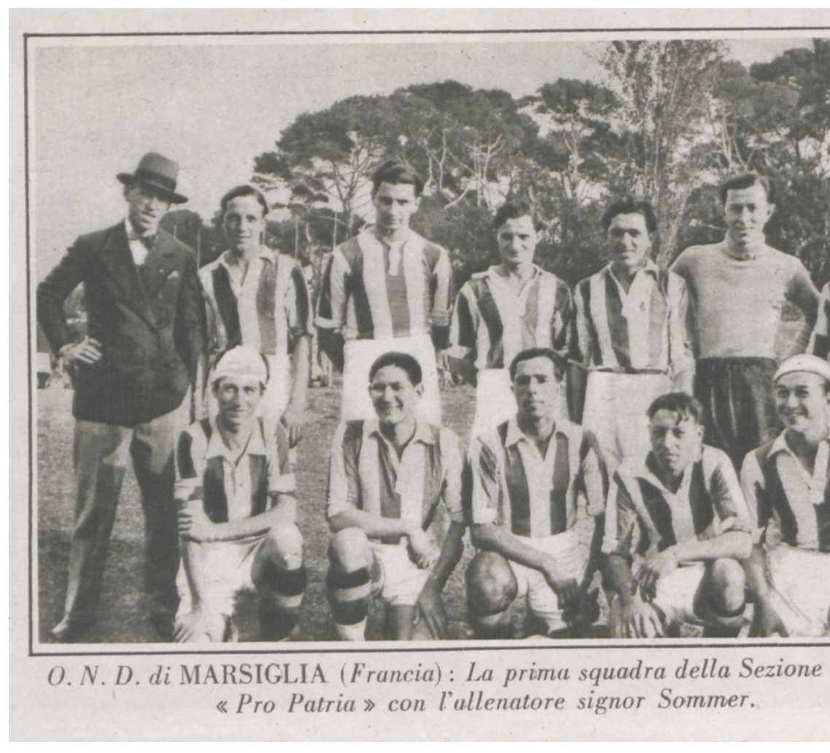
Divertissement et sport
13
12
14

Slide 15
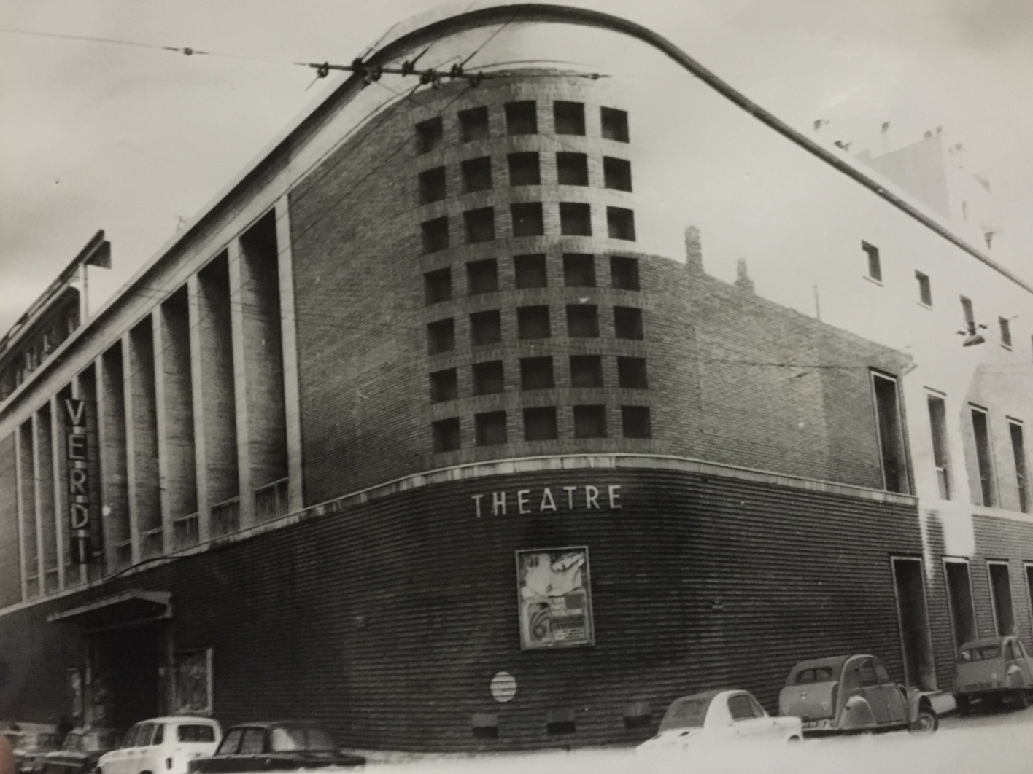
Teatro degli Italiani Lamaro, Piacentini, 1937
15
16

Slide 16
17

Slide 17
18

Slide 18
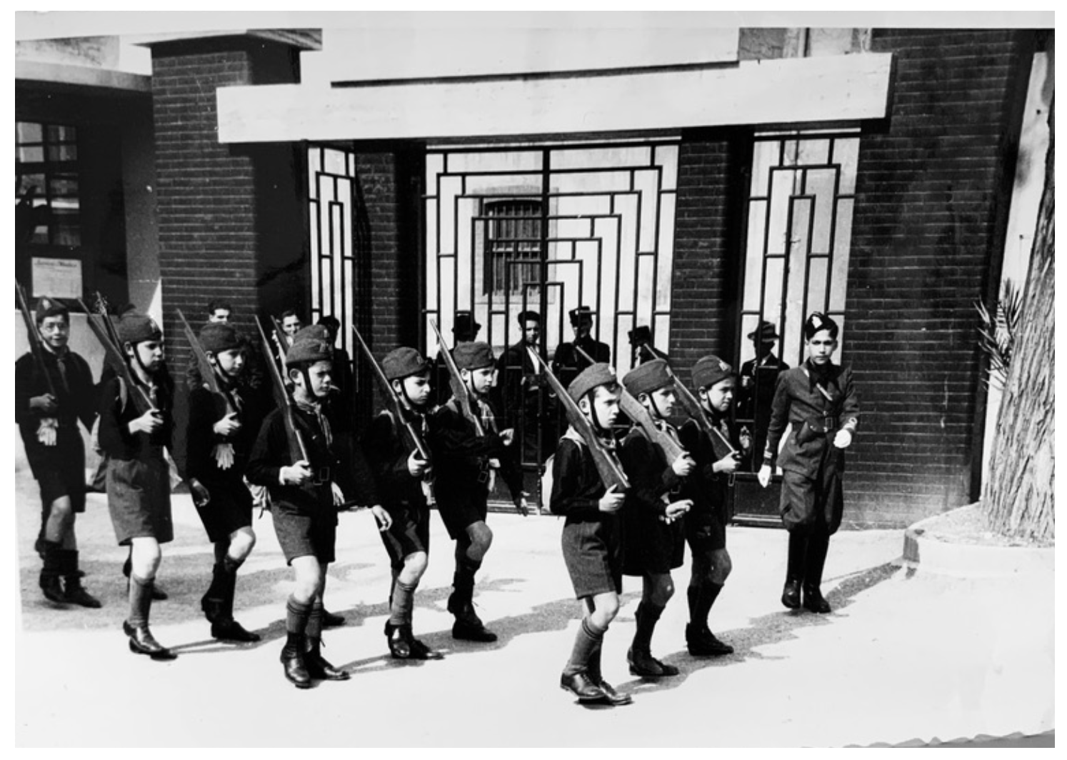
Œuvres de jeunesse fasciste
19

Slide 19
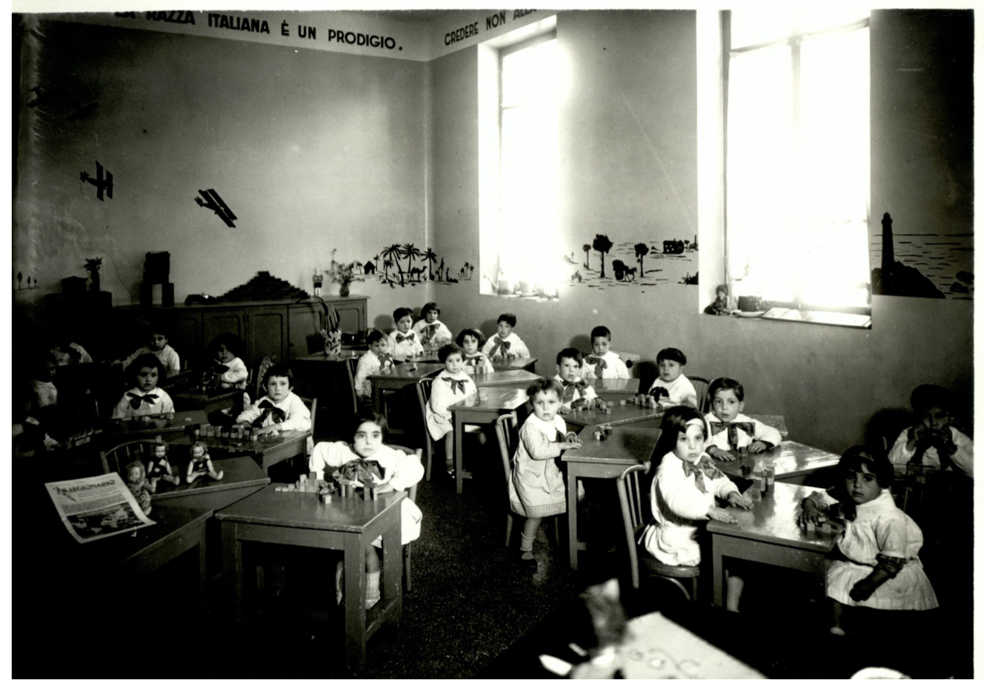
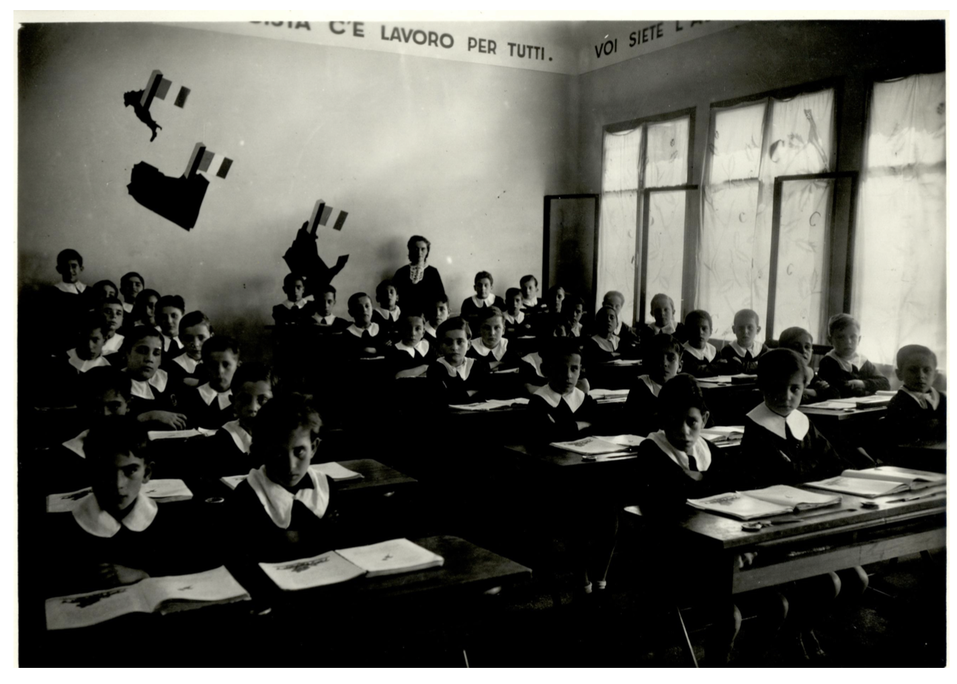
Instruction
20
21

Slide 20
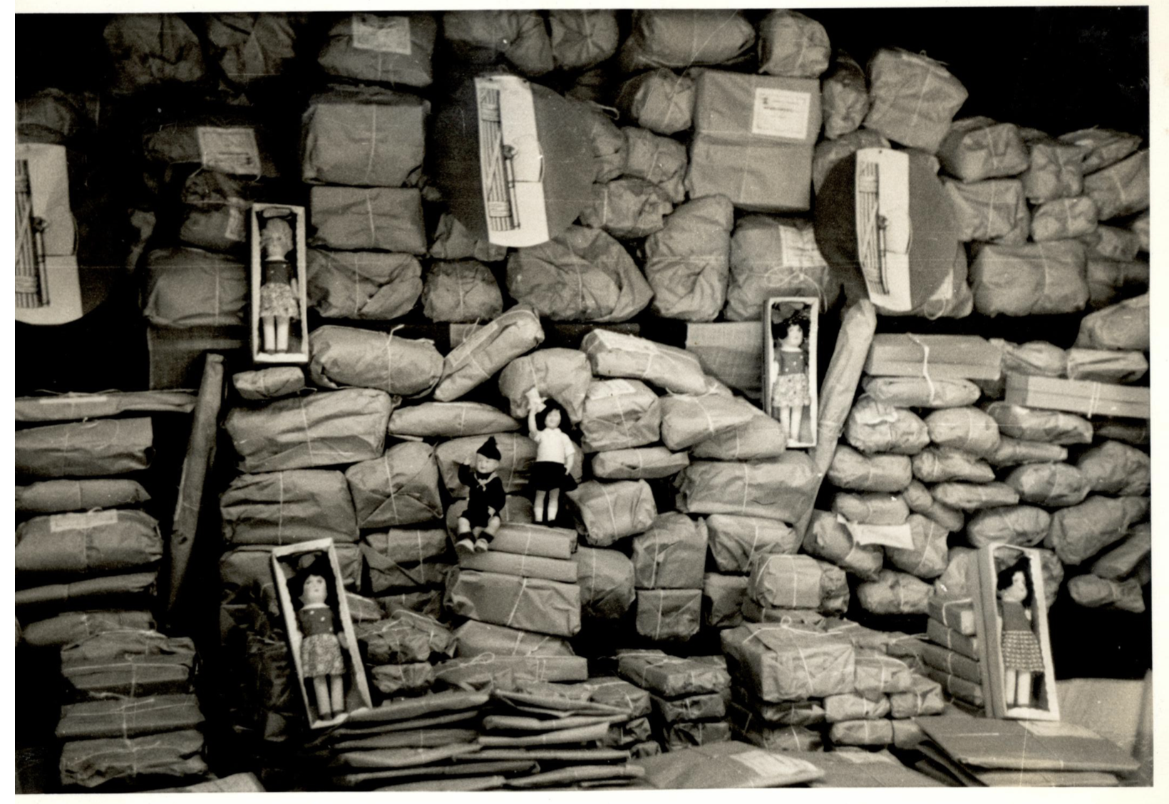
Assistance
22
23

Slide 21
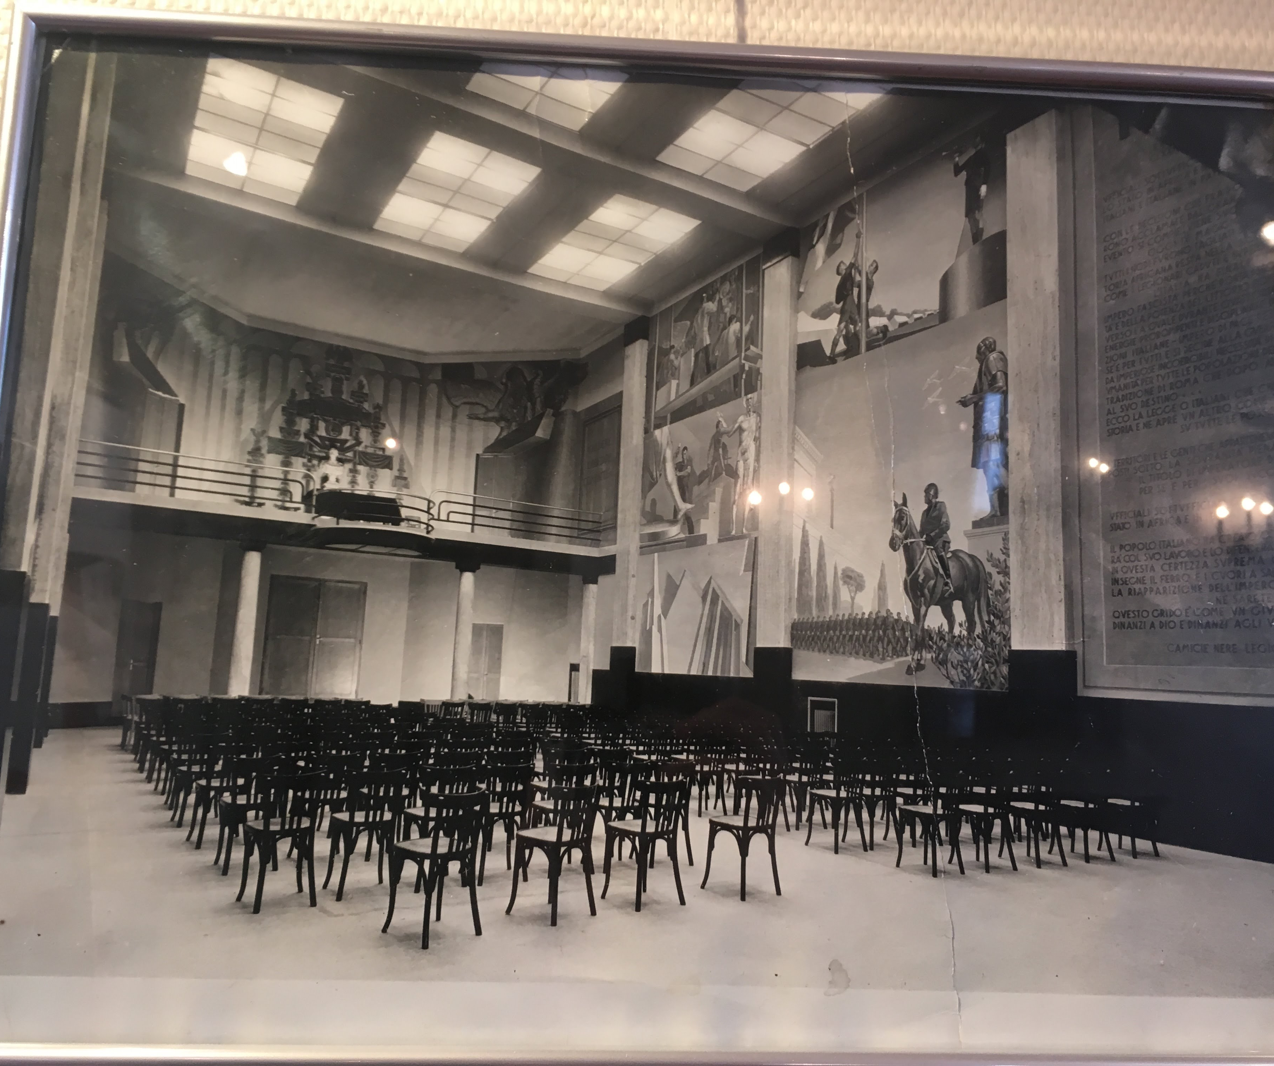
Il Culto del littorio
24

Slide 22
25

Slide 23
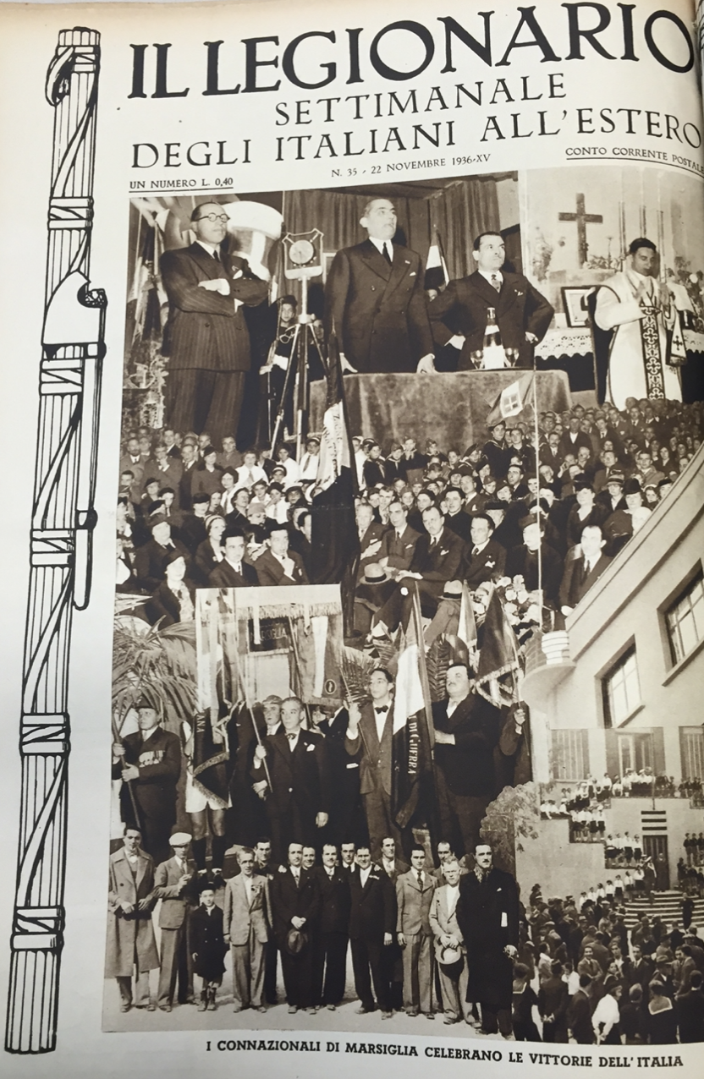
Presse et propagande
(Il Legionario) si rivolge a tutti gli Italiani sparsi per il mondo, ha acquistato larghissima diffusione tra loro, che tiene al corrente degli eventi cui è legata la sorte della Nazione e al tempo stesso li informa della vita dei centri principali di emigrazione. Lettura agile, varia, piena di insegnamenti.
Piero Parini, Gli italiani nel mondo, Milan, Mondadori, 1935, p. 66.
26

Slide 24
Citation
L'azione per la difesa dell'italianità in questo centro era, fino a pochi anni or sono, inadeguata. La costruzione della Casa d'Italia (1935) permise infine di svolgere la nostra opera in migliori condizioni e di raggiungere buoni risultati.
Consul de Marseille (Liberati) au ministère des Affaires Étrangères, 24 juillet 1937, in Archivio storico del Ministero degli Affari Esteri, Ambasciata d’Italia a Parigi, Busta 267, fasc. 1.

Slide 25
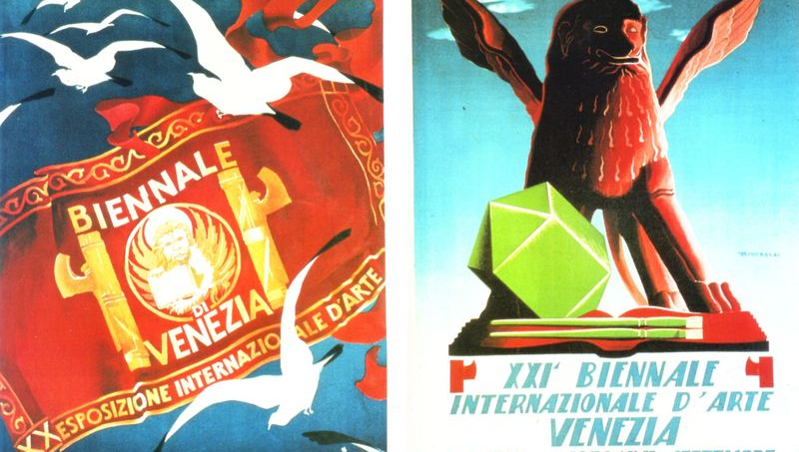
3. Les relations culturelles internationales de l’Italie fasciste
27

Slide 26
Les « Italiens de Paris »
1926 : le groupe des Sept (Mario Tozzi, Giorgio de Chirico, Alberto Savinio, Massimo Campigli, Filippo De Pisis, Renato Paresce et Gino Severini. )
Antonio Maraini, critique d’art et artiste italien, secrétaire général de la Biennale de Venise de 1927 à 1942.
1930 : salle « Appels d’Italie »
Romanité, latinité, méditerranéité

Slide 27
Les instituts italiens de culture
1926 : Istituto di Cultura Italiana all’Estero, Giovanni Gentile (ministre de la Pubblica Istruzione).
1935 : Accords bilatéraux et créations des Istituti italiani di cultura. Le premier ouvre en Hongrie.
1938 : Istituto nazionale per le relazioni culturali con l’estero (Irce)
1945: la transition démocratique
[La cultura è] uno degli strumenti più efficaci con cui il nostro Paese può far sentire di nuovo la propria voce, non per preparare affermazioni nazionalistiche, ma per suscitare simpatie e comprensioni nei rapporti con gli altri Paesi e per agevolare ogni altra forma politica ed economica con loro.
Alcide De Gasperi, ministre des Affaires Étrangères
De Gasperi à Parri, Rome, 14 juillet 1945, in ASMAE, Gab (1944-58), b. 83 (1944-47), posiz. 6 Ris. 2/13, Istituti e scuole all’estero, Finanziamenti, promemoria.

Slide 28
Conclusion
Fascisme et émigration
Culture fasciste: populaire et d’élite
Interpénétration du parti et de l’État fascistes
Héritages, Case d’Italia et instituts italiens de culture aujourd’hui

Slide 29
Bibliographie
Bibliographie indicative
Maddalena Carli, Vedere il fascismo. Arte et politica nelle esposizioni del regime (1928-1942), Rome, Carocci, 2021.
Jean-Yves Dormagen, Logiques du fascisme : l’État totalitaire en Italie, Paris, Fayard, 2008.
Catherine Fraixe, Christophe Poupault et Lucia Piccioni (dir.), Vers une Europe latine. Acteurs et enjeux des échanges culturels entre la France et l’Italie fasciste, Bruxelles, P.I.E. P. Lang, 2014.
Alessandro Gallicchio, Stéphane Mourlane, Caroline Pane, « La Casa d’Italia de Marseille », in A. Gallicchio (dir.), Rue d’Alger, éditions MF, Paris, 2021, p. 53-54.
Benedetta Garzarelli, « Parleremo al mondo intero »: la propaganda del fascismo all’estero, coll.« XXI secolo », n˚ 9, Alexandrie, Dell’Orso, 2004.
Emilio Gentile, La voie italienne au totalitarisme : le parti et l’État sous le régime fasciste, Monaco, Ed. du Rocher, 2004.
Marie-Anne Matard-Bonucci, Totalitarisme fasciste, Paris, CNRS éditions, 2018.
Caroline Pane, « Casa d’Italia : un monument d’italianité à Marseille (XIXe-XXIe) », in M. Grenet (dir.), La Maison consulaire. Espaces, fonctions et usagers XVIe-XXIe siècles, Presses universitaires de Provence, coll. « Le temps de l’histoire », 2021 , p. 221-248.
Matteo Pretelli, Il fascismo e gli italiani all’estero, Bologne, CLUEB, 2010.
Ouvrages à caractère de source
Giuseppe Bastianini, Gli italiani all’estero, Milan, Mondadori, 1939.
I fasci italiani all’estero, 45 morti, 283 feriti, Rome, Nuova Europa, 1933.
Piero Parini, Gli italiani nel mondo, Milan, Mondadori, 1935.

Slide 30
Légende des illustrations
Les illustrations de la Casa d’Italia de Marseille sont les fruit de mes recherches personnelles en archives et de celles de Stéphane Mourlane (MCF Aix Marseille Université) que je remercie pour son partage. Nous avons affiché plusieurs de ces photographies lors de l’exposition « Rue d’Alger » tenue à l’Institut culturel italien de Marseille en 2021 sous le commissariat d’Alessandro Gallicchio.
Tessera fasci italiani all’estero , 1924, Vianello Collezionismo, à partir de : http://www.vianellocollezionismo.it/tessera-fasci-italiani-estero-1924-lima/#more-391
Fotoritratto di Giuseppe Bastianini in uniforme, auteur inconnu (https://en.wikipedia.org/wiki/Giuseppe_Bastianini#/media/File:Giuseppe_Bastianini_in_uniforme.jpg), domaine public.
Piero Parini, Carell Ghitta - http://www.fondazione3m.it/immagine/14119, à partir de https://en.wikipedia.org/wiki/Piero_Parini#/media/File:Piero_Parini.jpg, domaine public.
Dessin de la façade du consulat d’Italie à Marseille, Sud Magazine, n°132, novembre 1935
Les Case d’Italia en France à la fin des années 1930 / Immigration italienne en France en 1931. Conception : S. Mourlane, C. Pane ; cartographie : P. Pentsch.
Inauguration de la Casa d’Italia de Marseille, Marseille Soir, 10 novembre 1935 .
Photographie de la façade de l’actuel consulat d’Italie à Marseille, à partir de : https://consmarsiglia.esteri.it/consolato_marsiglia/it/
Photographie de la façade de la Casa del fascio de Predappio, © Fausto Fabbri - Comune di Predappio, à partir de : https://www.franceinter.fr/amp/emissions/grand-angle/grand-angle-25-avril-2018
Les fresques extérieures de la Casa d’Italia de Marseille, Il Legionario, 20 novembre 1935.
Siège du fascio de Marseille en construction, 1935, Il Legionario, 20 novembre 1935.

Slide 31
Légende des illustrations
Cérémonie dans la cour intérieure de la Casa d’Italia de Marseille, Il Legionario, 20 juin 1936.
Spectacle des élèves de l’école italienne Carcano au théâtre du Dopolavoro, 1938. Archivio storico diplomatico, Roma : fondo DGRC-Archivio scuole 1936-45, busta 79.
Casa d’Italia di Marsiglia, Salle du Dopolavoro, s.d., Archives du consulat général d’Italie, Marseille.
Équipe de football de la Pro Patria, Il Legionario, 10 octobre 1931.
Théâtre Verdi (autrefois Teatro degli Italiani). Façade, années 1960. Archives du consulat général d’Italie, Marseille.
Teatro degli Italiani. Salle de spectacle, s.d., Archivio storico diplomatico, Roma : fondo ambasciata italiana a Parigi, busta 141.
Démonstration gymnique dans la cour intérieure de la Casa d’Italia, 1938, Archivio storico diplomatico, Roma : fondo DGRC-Archivio scuole 1936-45, busta 79.
Idem.
Défilé de Balillas dans la cour intérieure de la Casa d’Italia, 1938, Archivio storico diplomatico, Roma : fondo DGRC-Archivio scuole 1936-45, busta 79.
École italienne Carcano. Asilo, 1938. Archivio storico diplomatico, Roma : fondo DGRC-Archivio scuole 1936-45, busta 79.

Slide 32
Légende des illustrations
École italienne Carcano. Classe III, sezione B, 1938. Archivio storico diplomatico, Roma : fondo DGRC-Archivio scuole 1936-45, busta 79 .
Cabinet médical de la croix-rouge italienne à la Casa d’Italia, s.d., Archives du consulat général d’Italie, Marseille.
Befana fascista. Cadeaux remis aux enfants, 1938, Archivio storico diplomatico, Roma : fondo DGRC-Archivio scuole 1936-45, busta 79 .
Chapelle de la Casa d’Italia de Marseille. Fresques d’Angelo Della Torre, s.d., Archives du consulat général d’Italie, Marseille.
Célébration de l’Empire dans la cour intérieure de la Casa d’Italia. Messe, 1938, La Nuova Italia, 26 mai 1938.
Il Legionario, 22 novembre 1936.
Affiches pour la XX et XXI Biennale de Venise.
Dessin de la Casa d’Italia de Marseille, Sud Magazine, n°132, novembre 1935, p. 46-47.

Slide 33
Merci de votre attention
28

